Slide 1
心智的活动，除了尽力产生各种简单的认识之外，主要表现在如下三个方面：
1) 将若干简单的认识组合为一个复合认识，由此产生出各种复杂的认识。
2) 将两个认识放在一起对照，不管它们如何简单或者复杂，在这样做时并不将它们合而为一。由此得到有关它们互相关系的认识。
3) 将有关认识与那些在实际中和它们同在的所有其他认识隔离开，这就是抽象，所有具有普遍性的认识都是这样得到的。
The acts of the mind, wherein it exerts its power over simple ideas, are chiefly these three:
1. Combining several simple ideas into one compound one, and thus all complex ideas are made.
2. The second is bringing two ideas, whether simple or complex, together, and setting them by one another so as to take a view of them at once, without uniting them into one, by which it gets all its ideas of relations.
3. The third is separating them from all other ideas that accompany them in their real existence: this is called abstraction, and thus all its general ideas are made.
Notes:
P19. John Locke, An Essay Concerning Human Understanding (1690)

Slide 2
Program
int main()
{
cout << “hello world” << endl;
return 0;
}
Computer
hello world
Human
Notes:
每一个计算机程序都是现实中或经慎重的某个过程的一个模型，通过人的头脑孵化出来。
这些过程出现在人们的经验或思维中，数量上数不胜数，详情琐碎繁杂，任何时候人们都只能部分地理解它们。
我们很少能通过自己的程序将这种过程模拟到永远令人满意的程度。
=》正因为如此，我们写出的程序也需要不断地演化：当我们对于模型的认识更深入，更扩大，更广泛时，就需要去修改程序，直至这一模型最终达到一种亚稳定状态。
=》有机体必须演化，否则就会死亡

Slide 3
程序设计的风格要素和审美
目标
掌握了控制大型系统中的复杂性的主要技术
能读50页长的程序，只要该程序是以一种值得模仿的形式写出看来的
知道在什么时候那些东西不需要去读，
哪些东西不需要去理解
有把握地去修改一个程序，同时又能保持原来作者地精神和风格
Notes:
这些技术不仅仅适用于计算机程序设计，对于所有的工程设计都通用。
适当的时候掩藏一些细节，通过创建抽象去控制复杂性。
计算机革命是有关我们如何去思考的方式，以及我们如何去表达自己的思考的一个革命。
=》产生过程性认识论的现象
数学为精确处理“是什么”提供了一种框架
计算则为精确处理“怎么做”的概念提供了一种框架

Slide 4
程序设计的基本元素
元语言抽象
元循环求值器
构造过程抽象
过程与它们所产生的计算
Scheme的变形—惰性求值
用高阶函数做抽象
Scheme的变形—非确定性计算
逻辑程序设计
构造数据抽象
数据抽象引导
SICP
层次性数据和闭包新性质
符号数据
寄存器机器里的计算
寄存器机器的设计
抽象数据的多重表示
一个寄存器机器模拟器
带有通用型操作的系统
存储分配和废料收集
模块化、对象和
状态
赋值和局部状态
显示控制的求值器
求值的环境模型
编译
用变动数据做模拟
并发：时间是一个本质问题
流

Slide 5
表达式
命名和环境
组合式的求值
复合过程
程序设计的基本元素
过程应用的代换模型
条件表达式和谓词
实例：采用牛顿法求平方根
过程作为黑箱抽象
线性的递归和迭代
树形递归
构造过程抽象
增长的阶
过程与它们所产生的计算
求幂
最大公约数
实例：素数检测
过程作为参数
用lambda构造过程
用高阶函数做抽象
过程作为一般性的方法
过程作为返回值

Slide 6
390
*
26
15
7
+
+
5
2
24
3
*
4
6
Notes:
抽象
递归
树状累计

Slide 7
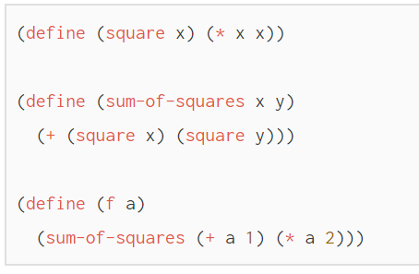
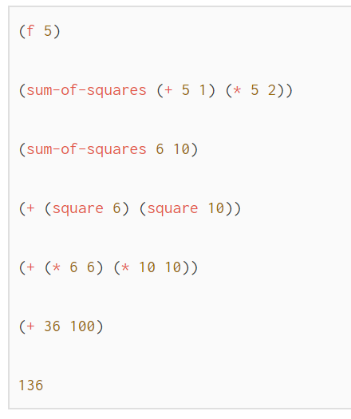
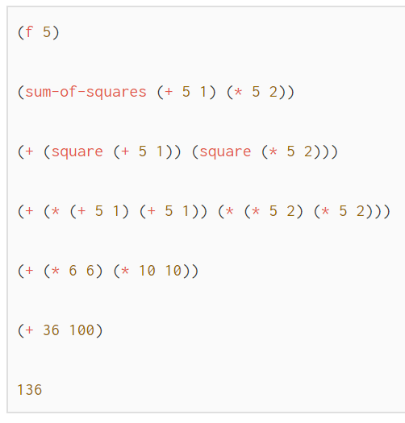
Normal Order Evaluation
The process of this approach can be summarized as fully expand and then reduce.
The steps are as follows:
Applicative Order Evaluation
The process of this approach can be summarized as evaluate the function and arguments and then apply.
Notes:
应用序 vs 正则序
应用序(applicative-order)：先递归对过程的所有的参数求值，然后将这些参数的值应用与该过程
正则序(normal-order):先将过程完全展开，直至得到只包好基本运算符的表达式，然后执行求值(规约)

Slide 8

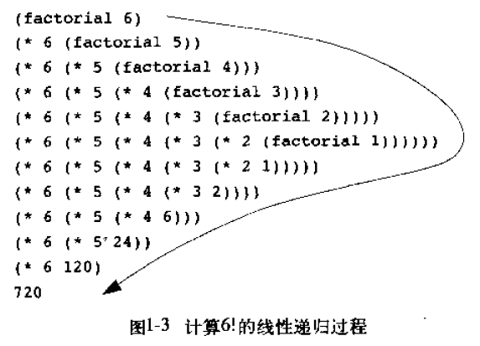
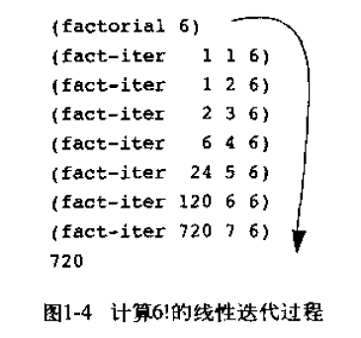
$$n!=n∗\left(n−1\right)∗\left(n−2\right)∗ … ∗1=n ∗\left(n−1\right)!$$
形状 与
轨迹

Slide 9
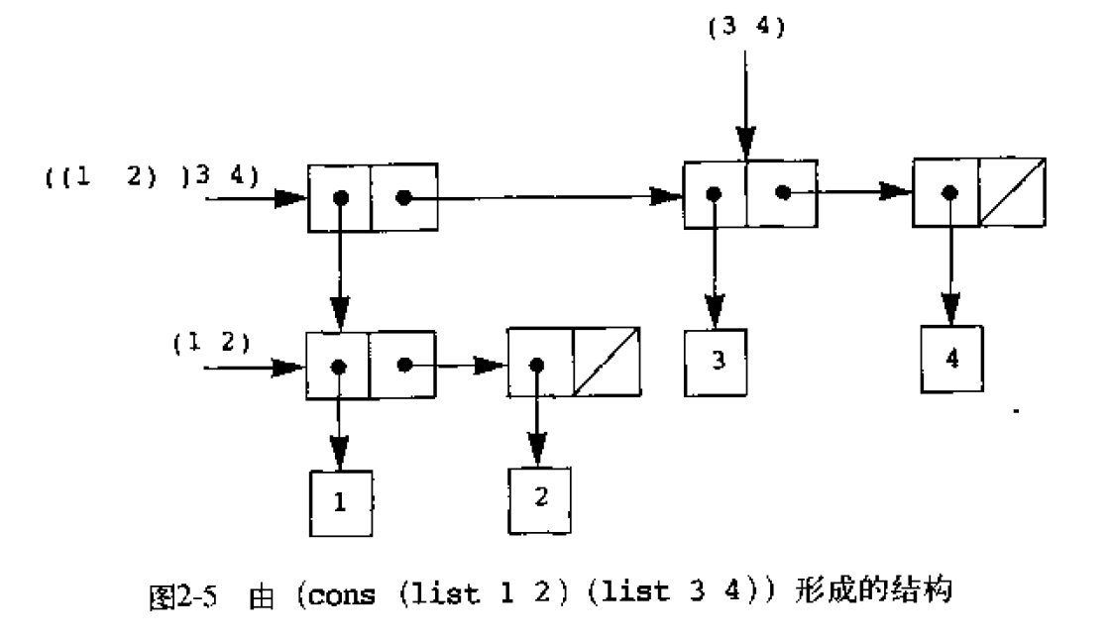
Dans cette affaire, il a mangé beaucoup d’argent.

Slide 10
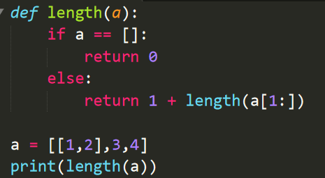
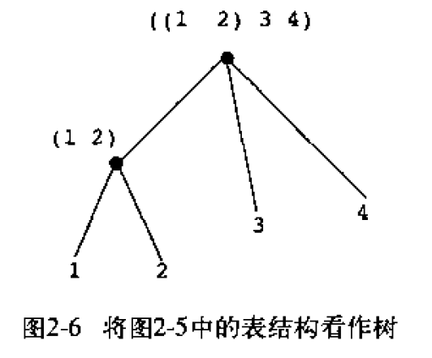

Slide 11
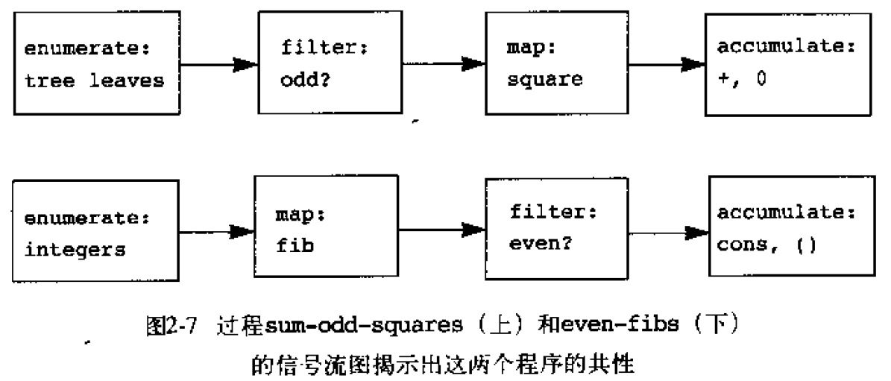
枚举器
过滤器
转换装置: 映射
累积器
Notes:
P95. 要组织好这些程序，使之能够更清晰地反应上面信号流地结构，
最关键的一点就是将注意力集中在处理过程中从一个步骤流向下一个步骤的“信号”。

Slide 12
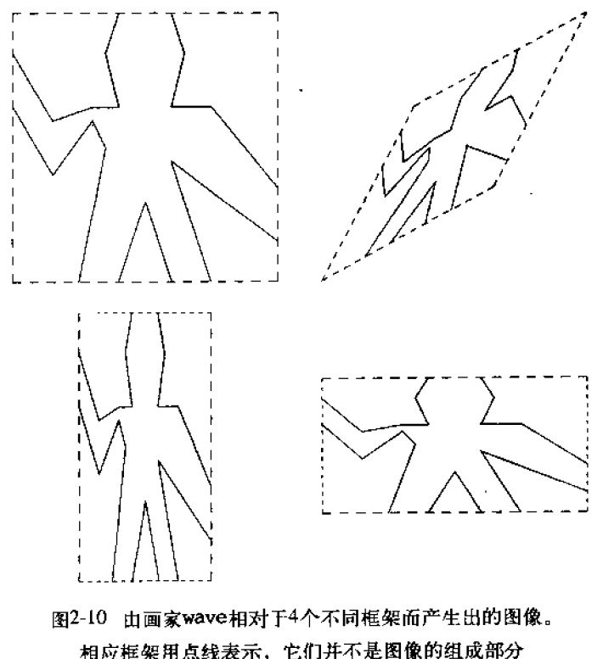
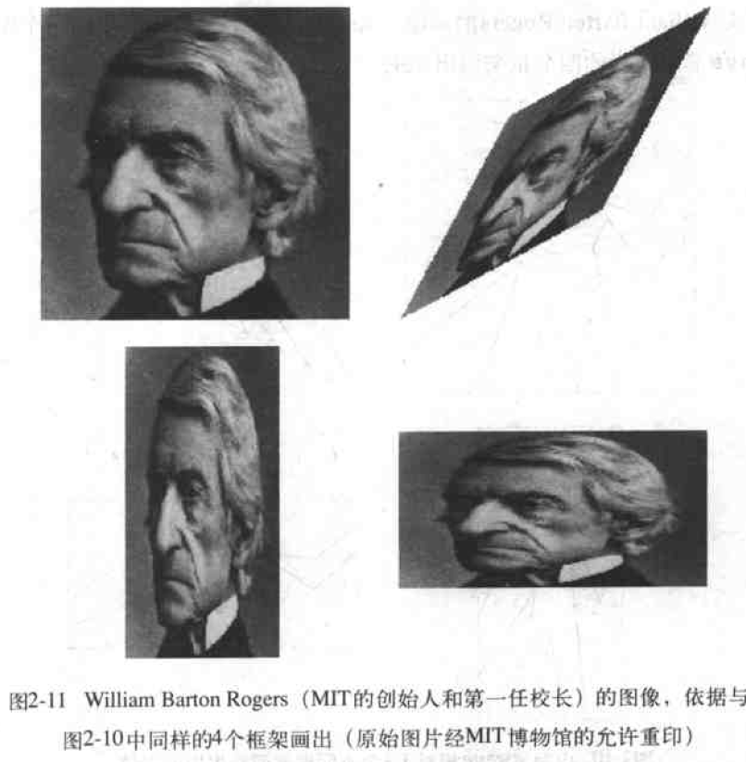
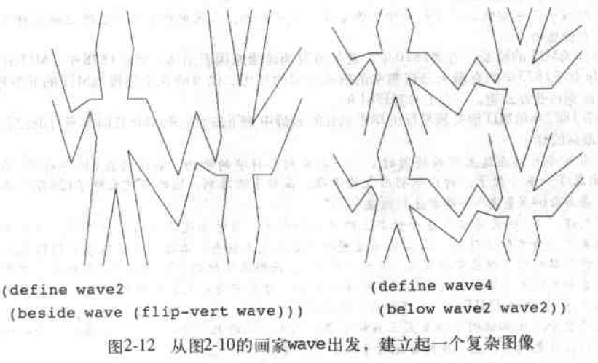
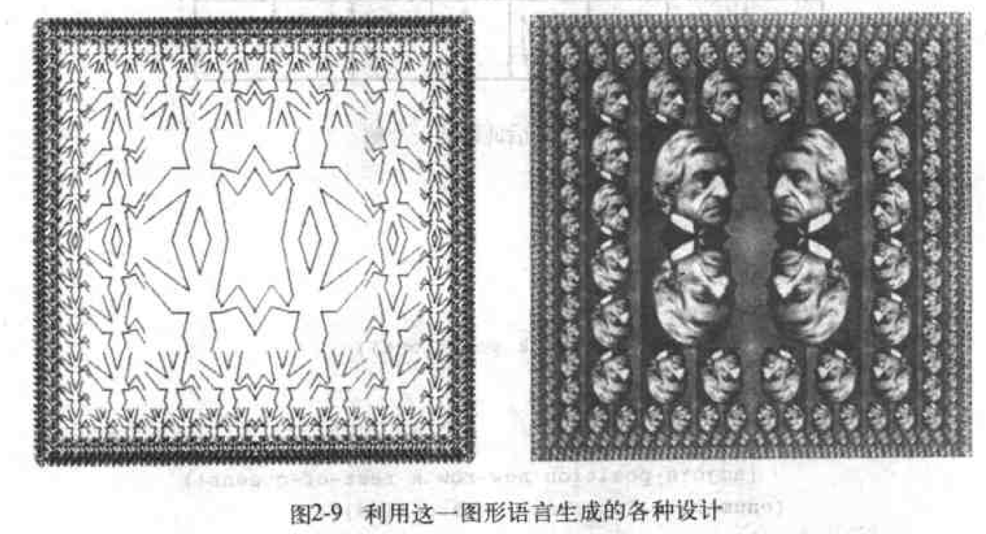
Notes:
P104. 在描述一种语言时，应该将注意力集中到语言的基本原语，它的组合手段以及它的抽象手段，这是最重要的。
这里的工作也将按照同样的框架进行。
P113. 强健设计的语言层次
关键思想1：有关过程和数据抽象。这就使得语言能以一种统一方式去各种本质上完全不同的画图能力。实现组合的方式也满足闭包性质，使我们很容易构造起各种复杂的设计。
关键思想2：分层设计的问题。

Slide 13
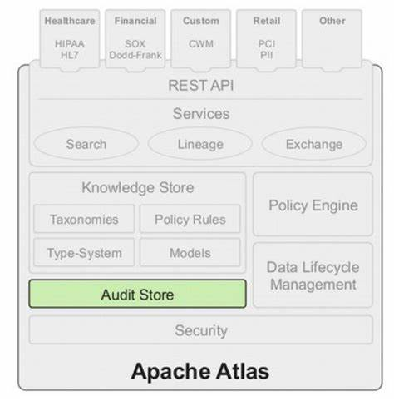
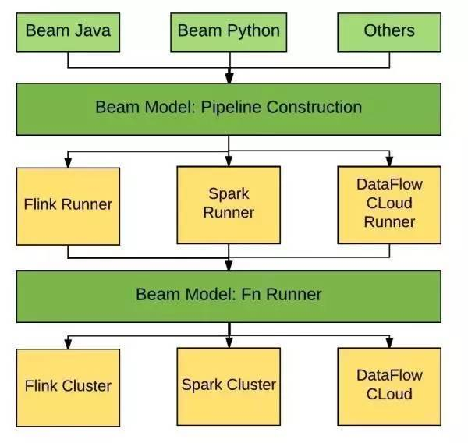
Notes:
P167. 两种特点很鲜明的组织策略，它们源自对于系统结构的两种非常不同的“世界观”。
第一种策略将注意力集中在对象上，将一个大型系统看成一大批对象，它们的行为可能随着时间的进展而不断变化。->基于对象的途径
另一种组织策略将注意力集中在流过系统的信息流上，非常像电子工程师观察一个信号处理系统。->基于流处理的途径

Slide 14
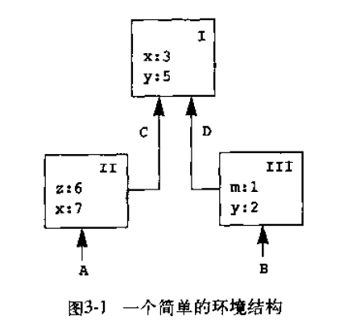
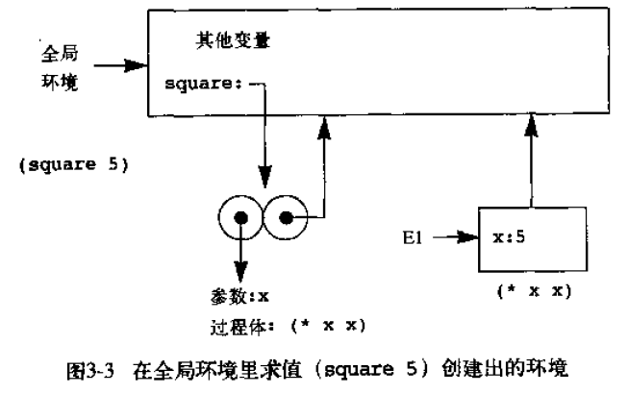
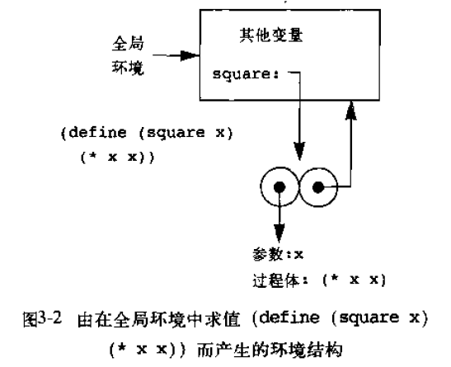
Notes:
P180. 一个环境就是框架(frame)的一个序列，每个框架时包含着一些约束的一个表格(可能为空)。
每个框架还包含着一个指针，指向这一框架的外围环境。
如果由于当前讨论的目的，将相应的框架看作是全局的，那么它将没有外围环境。
一个变量相对于某个特定环境的值，也就是在这一环境中，包含着该变量的第一个框架里这个变量的约束值。
如果在序列中并不存在这一变量的约束，那么我们就说这个变量在该特定环境中是无约束的。

Slide 15
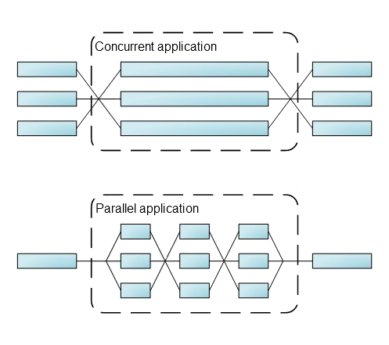
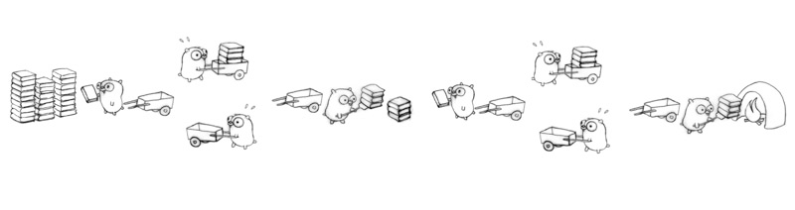
Notes:
P224. 并发：时间是一个本质问题
现实世界里的对象并不是一次一个地顺序变化，与此相反，我们看到它们总是并发地火动，所有东西一起活动。
所以，用一集并发执行地计算进程模拟各种系统常常是很自然的。
正如我们可以通过将模型组织为一些能各自独立地并发演化的部分，常常也很合适的。
即使有关的程序是在一台顺序计算机上执行，在实际写程序时就像它们将被并发执行那样，也能帮助程序员们避免那些并不必要的时间约束，因此也可能使程序更加模块化。
除了使程序更加模块化之外，并发计算还可能提供某种超顺序计算的速度优势。顺序计算机每次只能执行一个操作，所以它执行一件任务所花费的时间量将正比于需要执行的操作的总数。然而，如果可能将一个问题分解为一些片段，这些片段之间相对独立，极少需要相互联系，那么就有可能将这些片段分配给不同的计算处理器，得到的速度提高就可能正比于可用的处理器数目了。

Slide 16
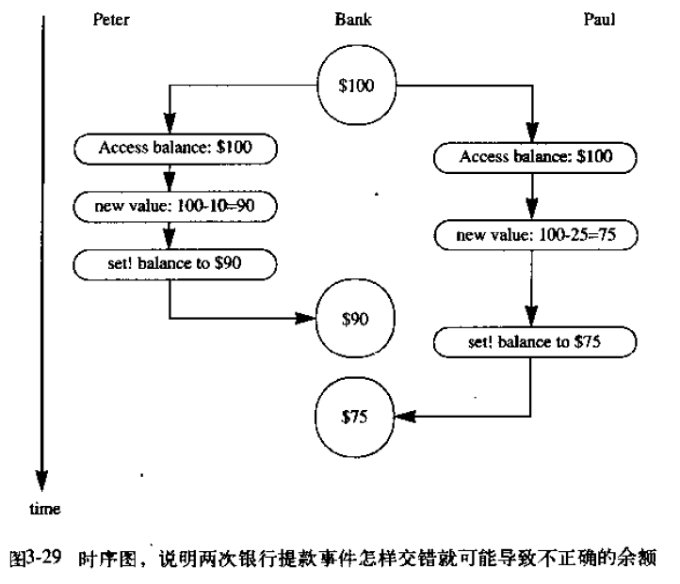
Notes:
由这一实例表现的一般性现象是，几个进程有可能共享同一个状态变量。使事情变得更加复杂的原因，就是多个进程有可能同时试图去操作这种共享的状态。

Slide 17
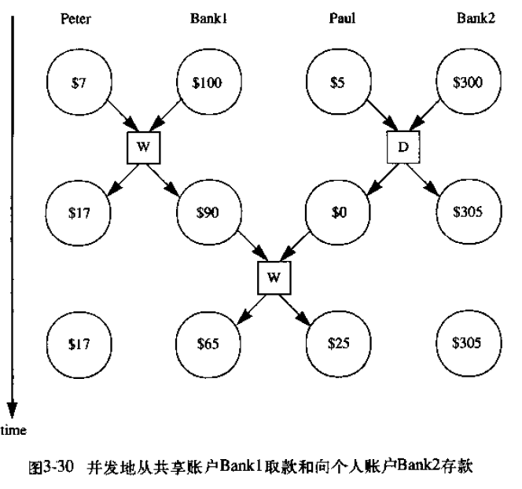
Notes:
对于并发的一种可能限制方式使规定，修改任意共享状态变量的两个操作都不允许同时发生。这是一个特别严厉的要求。对于分布式银行系统，这就要求系统设计者保证同时出现的只能由一个交易。这样做可能过于低效，也太保守。
对于并发的另一种不那么严厉的限制方式是，保证并发系统产生出的结果与各个进程按照某种方式顺序运行产生的结果完全一样。这一要求中包含两个重要方面。首先，它并没有要求各个进程实际上顺序地运行，而只是要求它们产生的结果与假设它们顺序运行所产生出的结果相同。第二点，一个并发程序完全可能产生多于一个“正确的”结果，因为我们只要求其结果与按照某种方式顺序化的结果相同。
对于并发程序的正确执行，我们还可以提出一些更弱的要求。一个模拟扩散过程的程序(例如, 在某个对象里面的热量流动) 可以由一大批进程组成, 每个进程代表空间中很小的一点体积, 它们并发地更新自己的值。这里的每个进程都反复将自己的值更新为自己的原值和相邻的值的平均值。无论有关的操作按什么顺序执行，这种算法都能收敛到正确的解, 因此也就不需要对子共享变量的并发使用提出任何限制了。
有关这种看法的更形式化的说法是并发程序具有内在的非确定性。也就是说，它们不能用单值函数描述，而只能用结果为一集可能值的函数描述。->研究一种非表述确定性计算的语言。

Slide 18
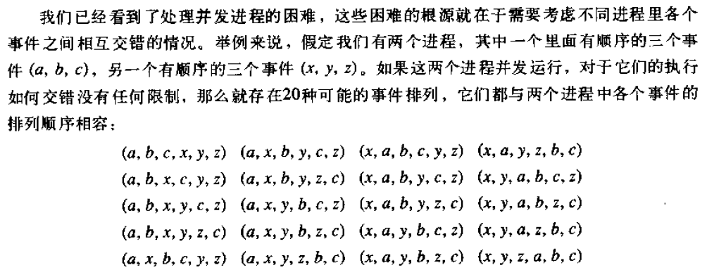
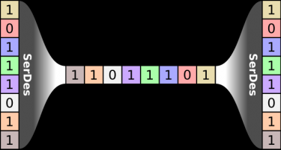
Notes:
P229. 另一种更实际的方法是，在设计并发系统时，设法做出一些一般性的机制，使我们可能限制并行进程之间的交错情况，以保证程序具有正确的行为方式。人们已经为此目的而开发了不同的机制。其中一种：串行化组(serializer)
对共享变量的穿行访问
串行化就是实现下面的想法: 使进程可以并发地执行, 但是其中也有一些过程不能并发地执行。说得更准确些, 串行化就是创建一些不同的过程集合，并且保证在每个时刻，在任何一个串行化集合里至多只有一个过程的一个执行。如果某个集合里有过程正在执行，而另一进程企图执行这个集合里地任何过程时，它就必须等到前一过程地执行结束。

Slide 19
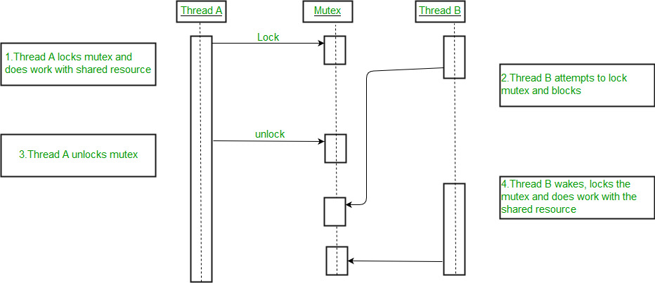
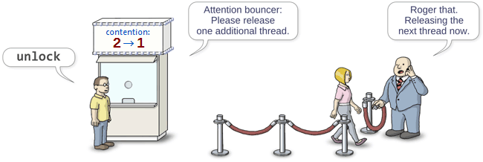
Notes:
P234. 串行化的实现
将用一种更基本的成为互斥元(mutex)的同步机制来实现串行化。
互斥元使一种对象，假定它提供了两个操作。一个互斥元可以被获取(acquired)或者被释放(released)。一旦某个互斥元被获取，对于这一互斥元的任何其他获取操作都必须等到该互斥元被释放之后。
在我们的实现里，每个串行化组关联着一个互斥元。给了一个过程P，串行化组将返回一个过程，该过程将获取相应互斥元，而后运行P，而后释放该互斥元。这样就能保证，由这个串行化组产生的所有过程中，一次只能运行一个，这就是需要保证的串行化性质。(参考铁路系统所用的信号灯)
必须以原子操作的方式执行。也就是说，我们必须保证，一旦某进程检查了一个单元内容并发现它是假，该单元的内容就必须设置为真，而且必须在任何其他进程检查这个单元之前完成这一设置。如果没有这种保证，则互斥元就会失效。

Slide 20
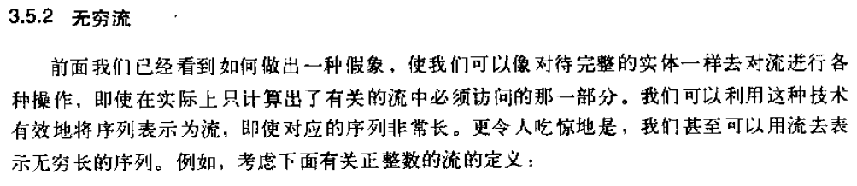
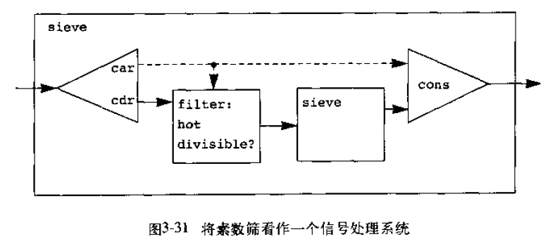
Notes:
P244. 无穷流
Python中有generator

Slide 21
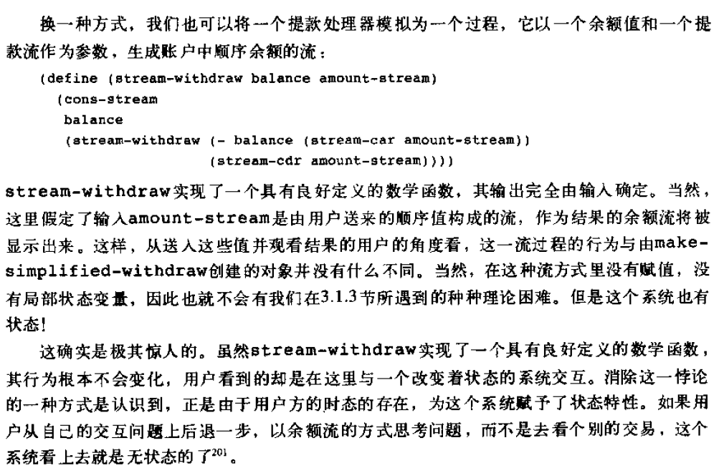
Notes:
P265

Slide 22
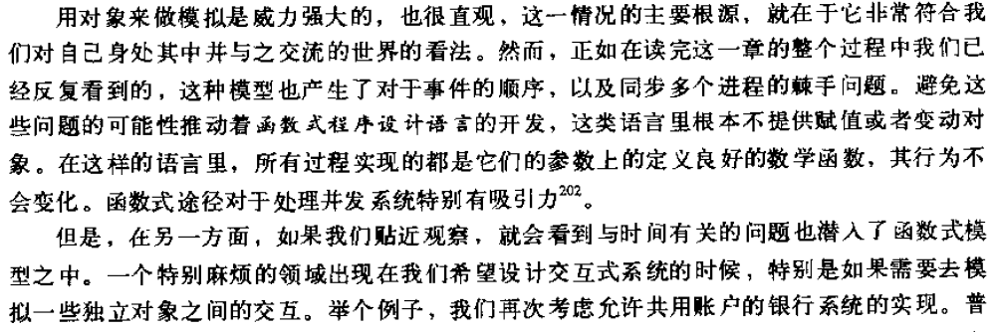
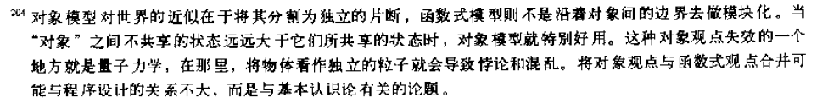
Notes:
P265

Slide 23
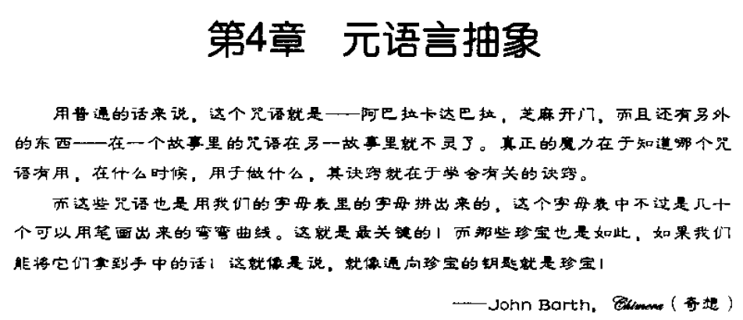
Notes:
p267

Slide 24
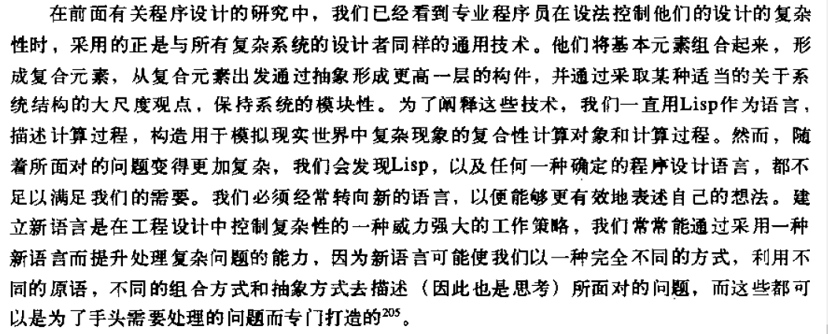

Slide 25
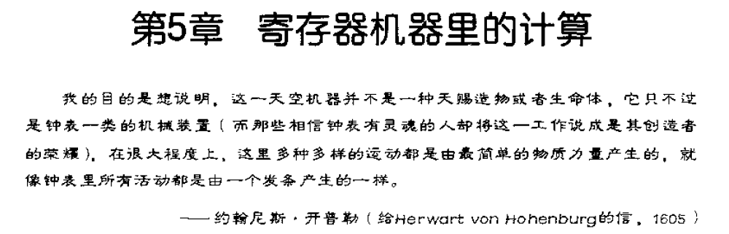
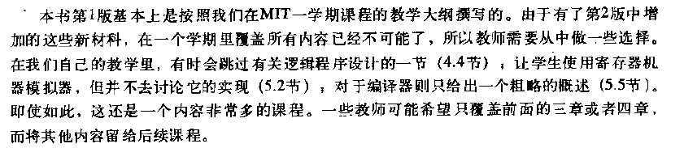
Notes:
P361. PASS

